Slide 1
Team 2 - AAS Digital Nameplate
Präsentation Softwareengineering TINF21C Semester 4

Slide 2
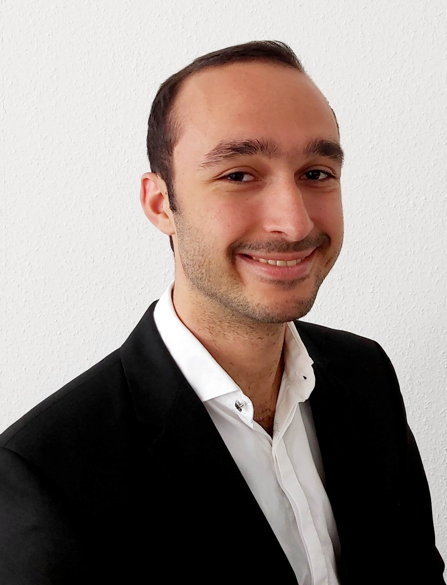

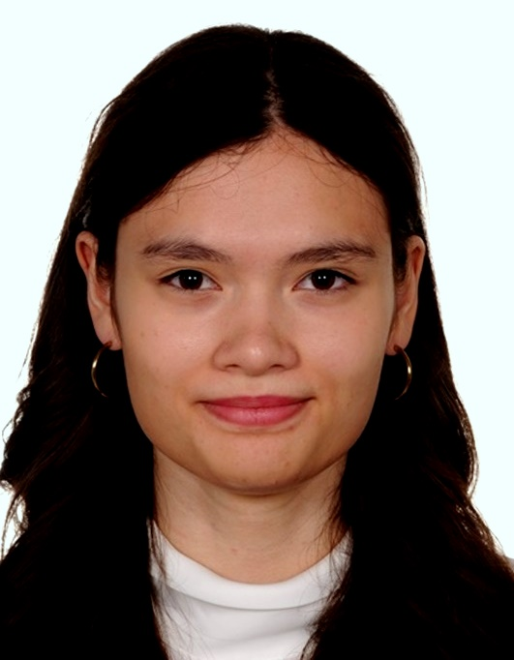

Team
Adrian Khairi
Mika Kuge
Maris Koch
Janin Ahlemeyer
Erika Zhang
Projektleiter MatNr.: 2046437 E-Mail: inf21196@ lehre.dhbw-stuttgart.de | Systemarchitekt MatNr.: 4125838 E-Mail: inf21059@ lehre.dhbw-stuttgart.de | Technische Dokumentation MatNr.: 3529514 E-Mail: inf21050@ lehre.dhbw-stuttgart.de | Testmanager MatNr.: 1480916 E-Mail: inf21006 @lehre.dhbw-stuttgart.de | Softwareentwickler MatNr.: 9218663 E-Mail: inf21174 @lehre.dhbw-stuttgart.de

Slide 3
Agenda
Master Usecase
Produktübersicht
Systemarchitektur
Testen
Demo
Fazit und Ausblick

Slide 4
Projektkontext
Asset Administration Shell:
Verwaltung von Bauteilen / Bauteilgruppen / Maschinen
“Digital Twin” der realen Objekte
Erreichbar über eine REST-API
Nameplate Submodell:
Beinhaltet Daten über ein Asset
z.B. Hersteller, Seriennummer, Betriebsrichtlinien, Zertifizierungen etc.

Slide 5
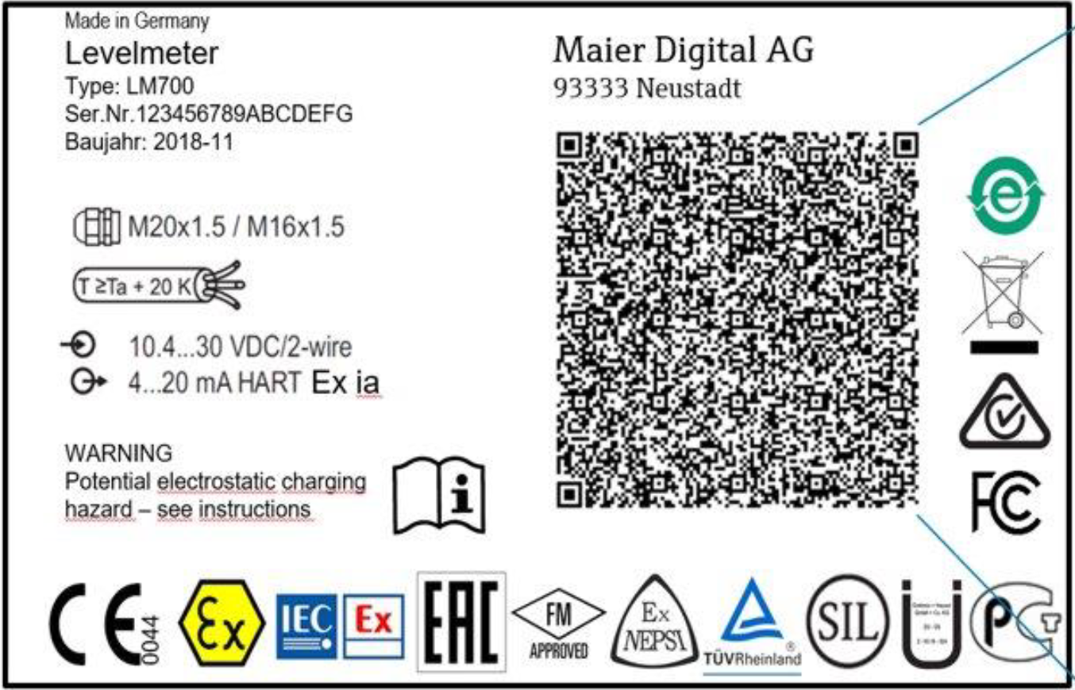
Projektziel
Nameplates anhand einer gegebenen Datenquelle auf der Basis vom DIN-Standard, einer REST-API und einem AAS-Server

Slide 6
ProduktÜbersicht

Slide 7
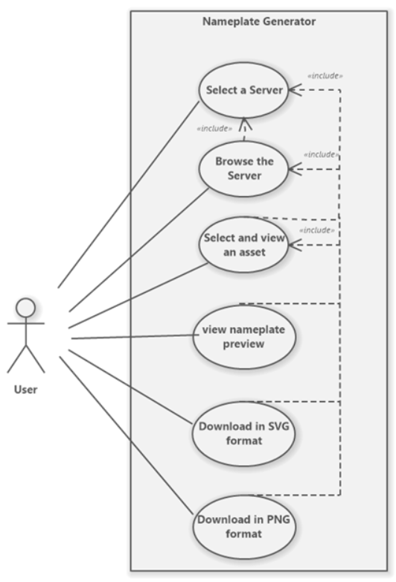
Funktionalen Anforderungen
Suche nach Asset oder Server
Navigation
Nameplate und QR-Code Generator
Download Menü für SVG- and PNG-Format
Error Message
Laden einer Website unter sieben Sekunden

Slide 8
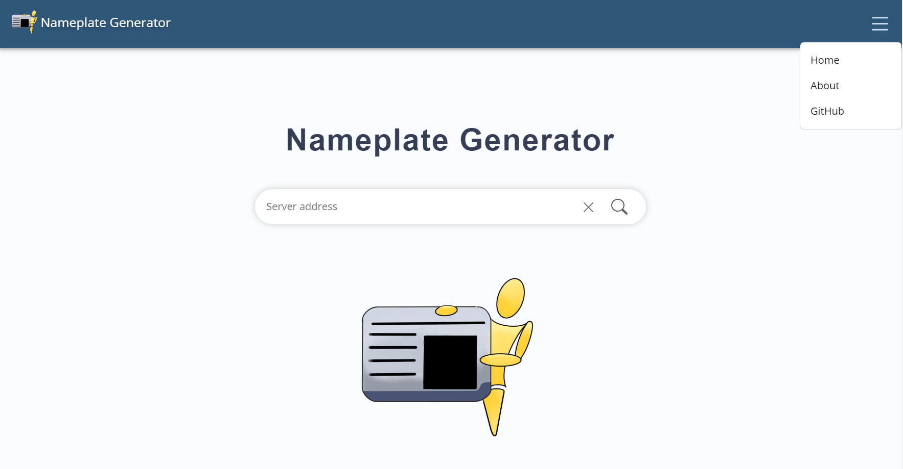
Home Page
Navigation
Suche für Server

Slide 9
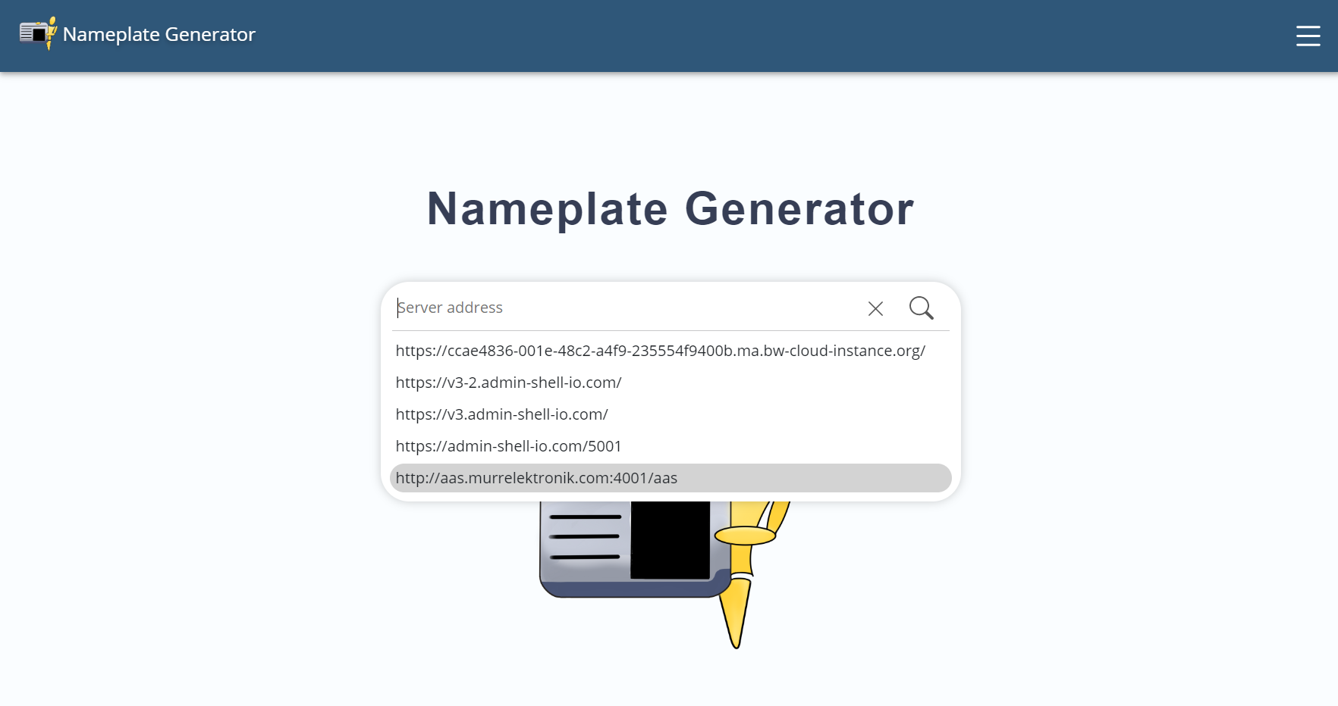
Home Page – Vorgeschlagene Server

Slide 10
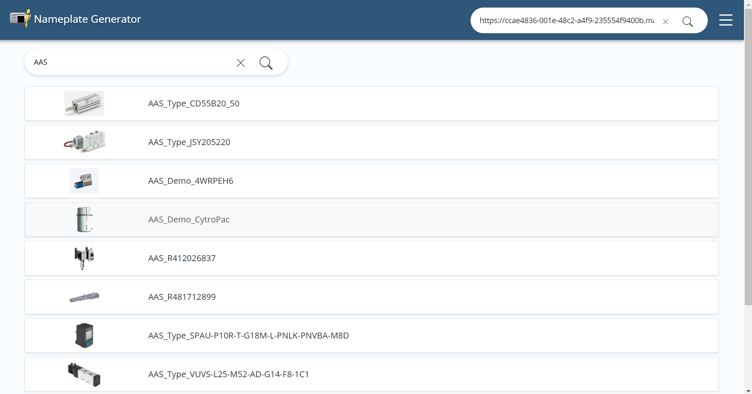
Übersicht Assets
Suche nach Server
Filter für Assets

Slide 11
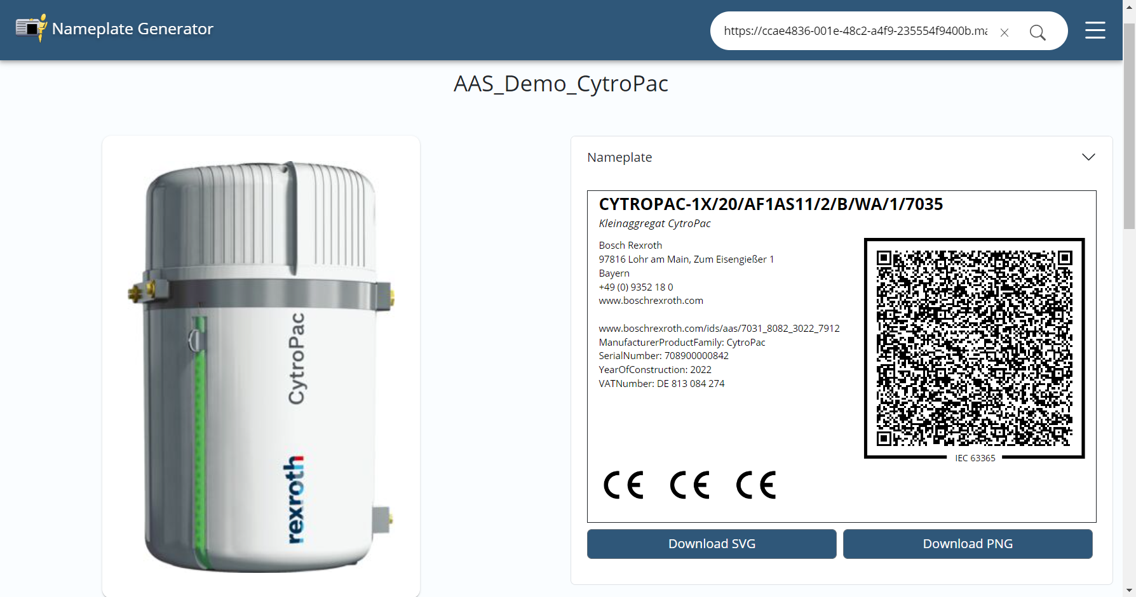
Asset Details - Nameplate
Scanbarer QR-Code
Download
Nameplate

Slide 12
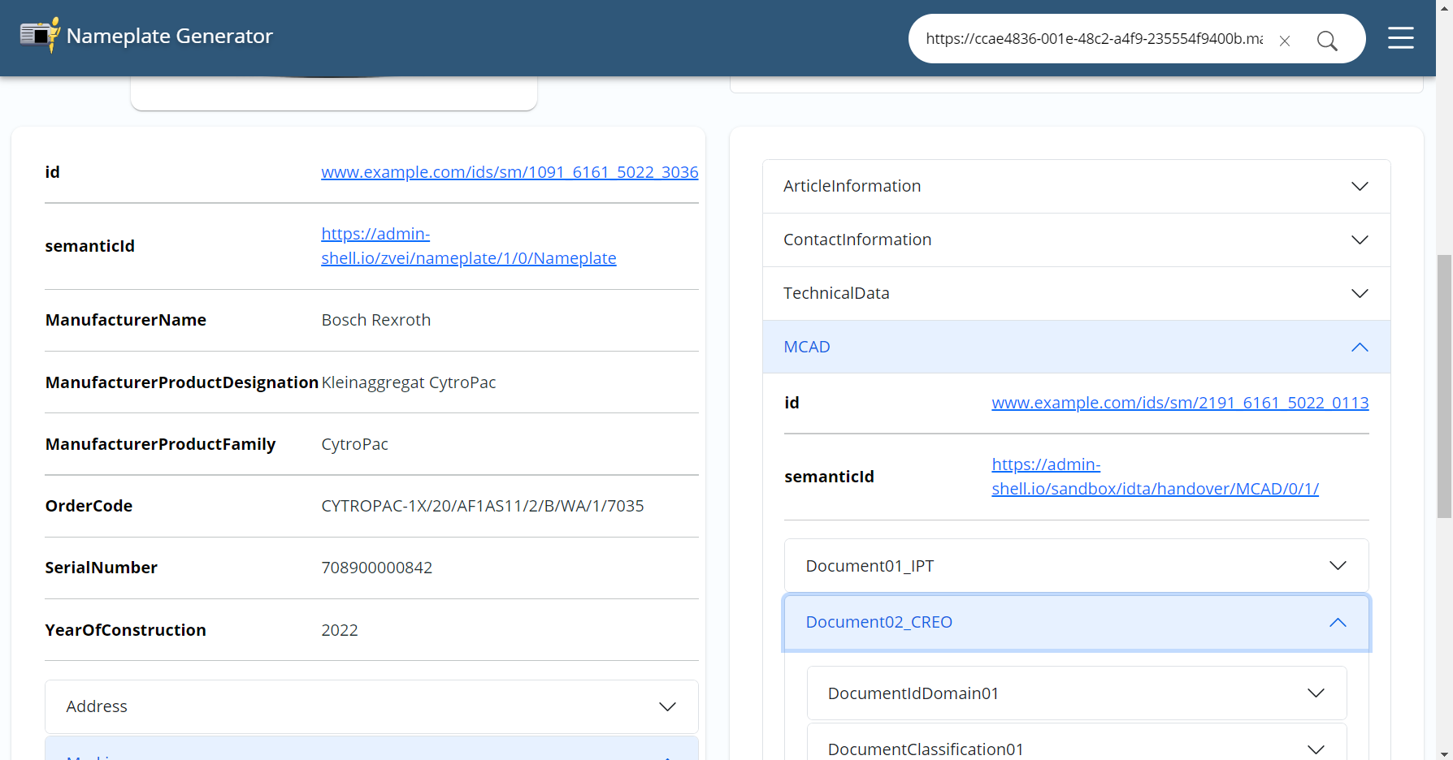
Asset Details – Weitere Informationen
Erweiterte Details

Slide 13
SystemArchitektur

Slide 14
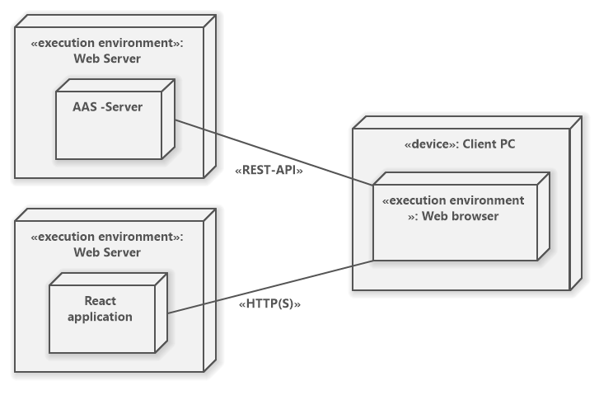
System Architektur - Systemverteilung

Slide 15
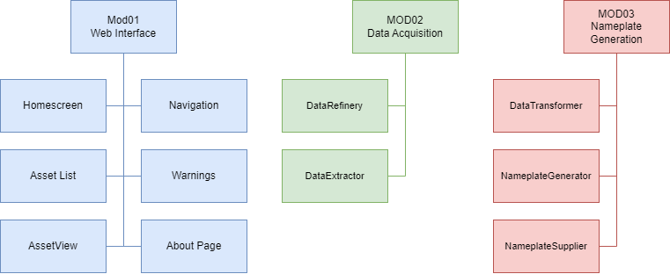
Module

Slide 16
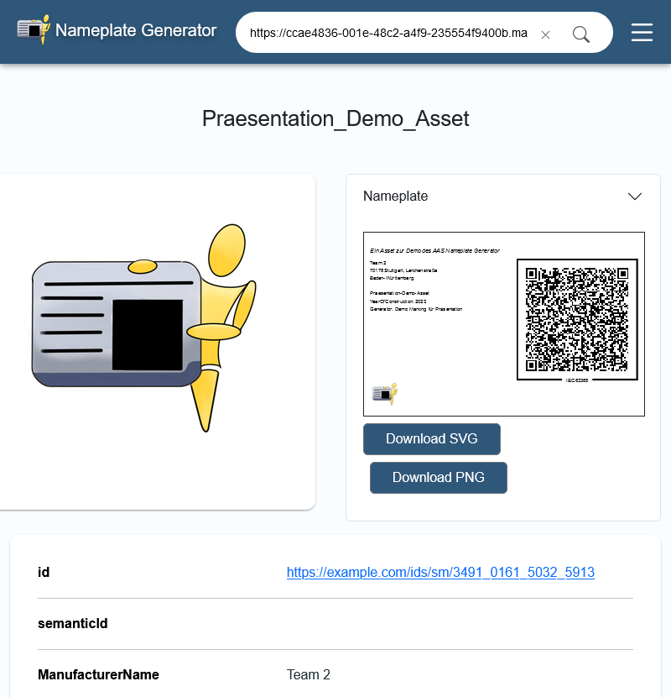

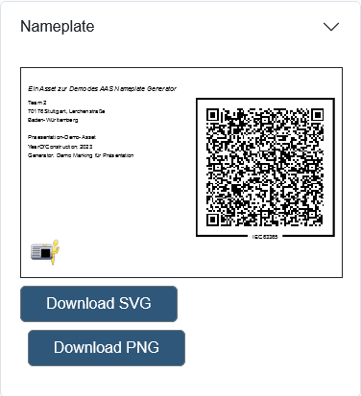
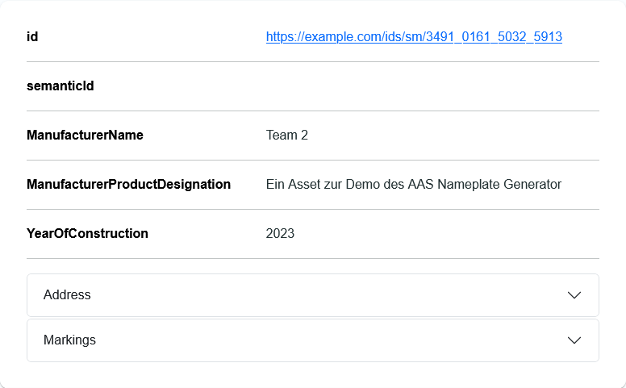
MOD01 – Web Interface
Interface aus modularen Komponenten
Umsetzung in React

Slide 17
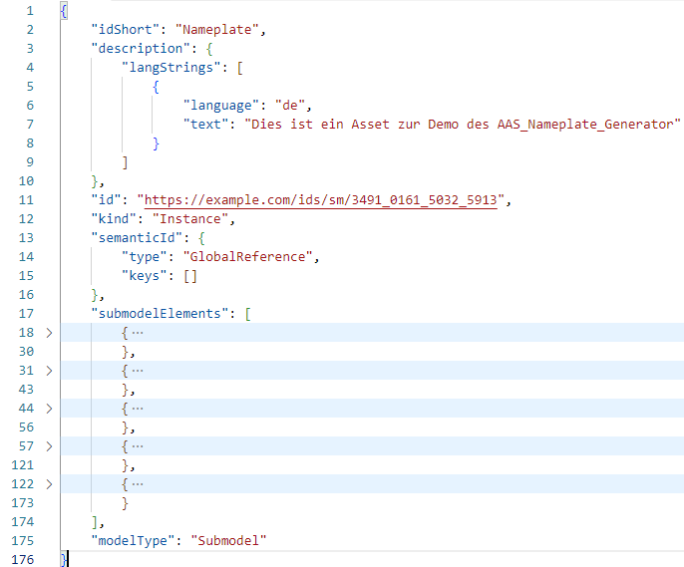
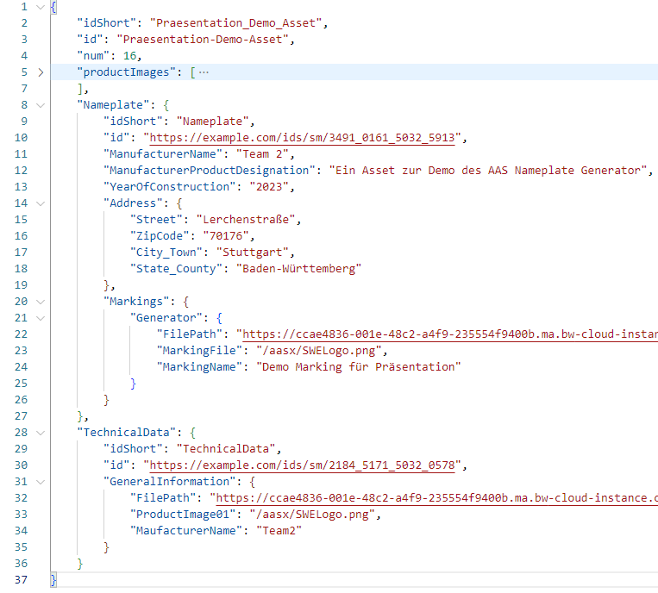
MOD02 – Data Acquisition
Daten von Server anfordern
Daten in internes Format umwandeln
DataRefinery
DataExtractor

Slide 18
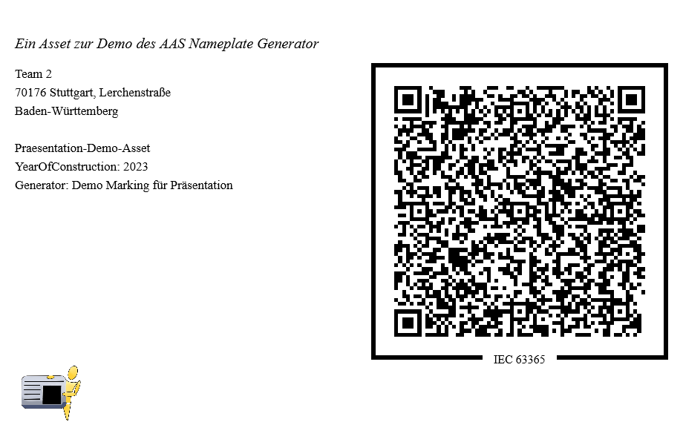
MOD03 – Nameplate Generation
Nameplate aus internem Datenformat generieren

Slide 19
Testen

Slide 20
Testentwurfsverfahren
White-Box
Black-Box
Modultest
MOD01 Web Interface
MOD02 Data Acquisition
MOD03 Nameplate Generation
Verantwortung
Jeder Entwickler testet sein Modul
Review durch Software Architekt vor Merge
Anforderungsbasiert
System Requirements Specification
Testfall- und Testdatenermittlung
Äquivalenzklassenbildung (ÄK)
Starker ÄK-Test
Paarbildung
Grenzwertanalyse
Verantwortung
Durchführung durch Test Manager

Slide 21
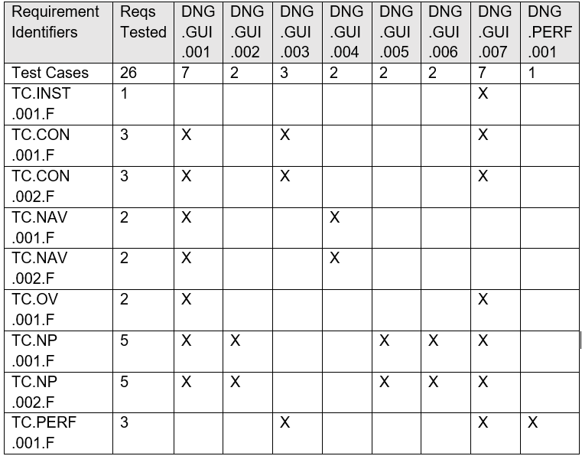
Requirements Traceability Matrix
Requirement ID | Functionality
DNG.GUI.001 | Responsive and compatible GUI
DNG.GUI.002 | Download menu for SVG and PNG format
DNG.GUI.003 | Search functionality
DNG.GUI.004 | Navigation buttons
DNG.GUI.005 | QR-code generator
DNG.GUI.006 | Nameplate generator
DNG.GUI.007 | Error handling
DNG.PERF.001 | Performance

Slide 22
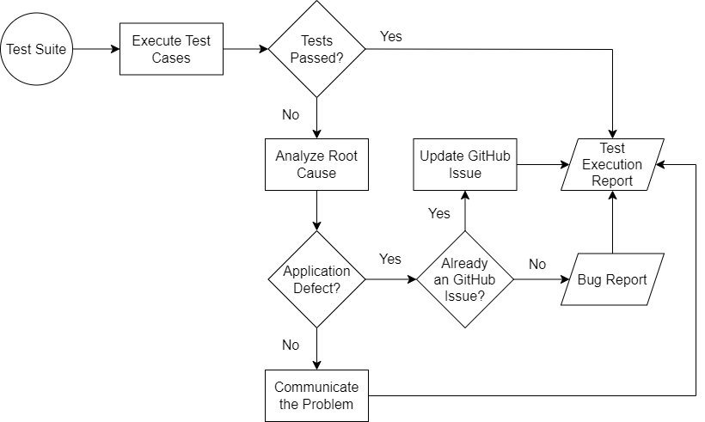
Inzident Management

Slide 23
Test Umgebung
Geräte
Software
No. | Resources | Descriptions
01 | Computer | HP EliteBook 850 G7 Notebook Operating system: Windows 10 Home 64
02 | Computer | MacBook Pro 13” Operating system: MacOS
03 | Smartphone | Galaxy S20 Ultra 5G
Internet Browsers:
Firefox 111.0
Microsoft Edge 110.0
Google Chrome 111.0
Handy Applikationen:
Camera
Clock
Eigener AAS-Server

Slide 24
Testbericht
Test Case | Result
<TC.INST.001.F>: Access front end on local machine | PASS
<TC.CON.001.F>: Connect to AAS-Server via search bar | PASS
<TC.CON.002.F>: Connect to suggested AAS-Server via search bar | PASS
<TC.NAV.001.F>: Navigation bar | PASS
<TC.NAV.002.F>: Browser's navigation buttons | PASS
<TC.OV.001.F>: Choose asset of asset list | PASS
<TC.NP.001.F>: Download nameplate in SVG | PASS
<TC.NP.002.F>: Download nameplate in PNG | PASS
<TC.PERF.001.F>: Performant under expected or peak loads | PASS

Slide 25
Live Demo
Ersatz überspringen

Slide 26
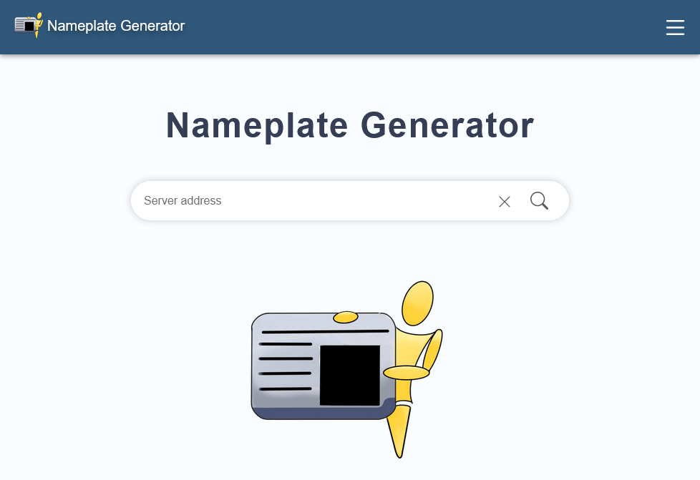
Demo

Slide 27
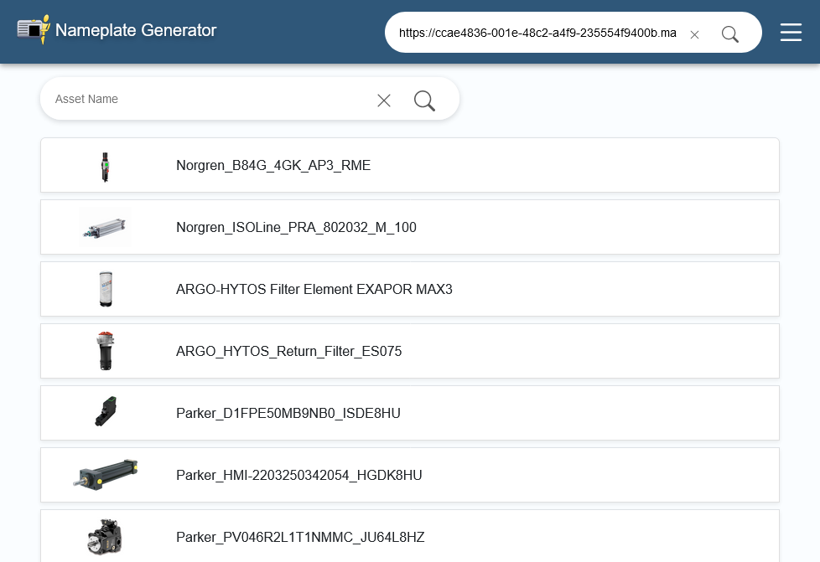
Demo

Slide 28
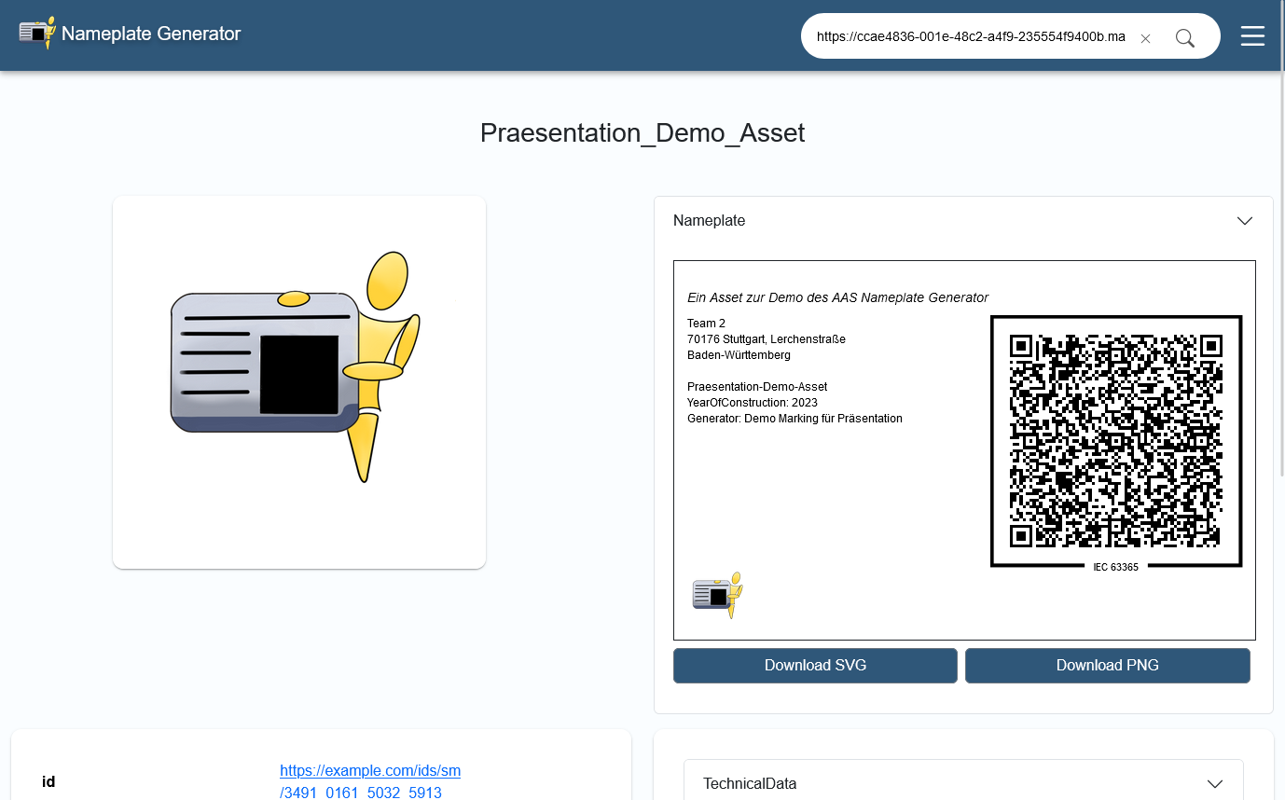
Demo

Slide 29
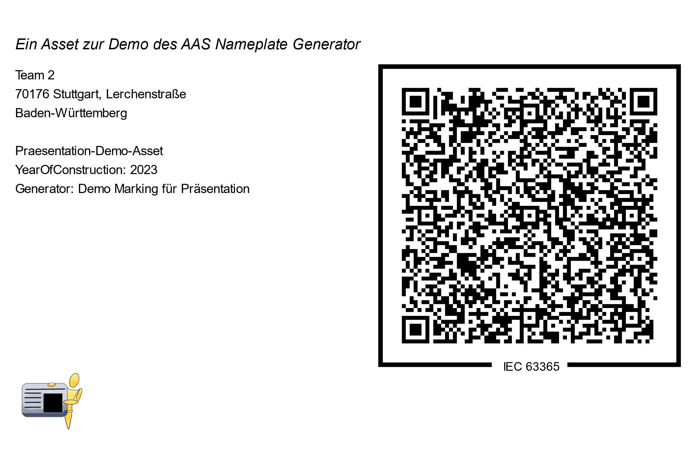
Demo

Slide 30
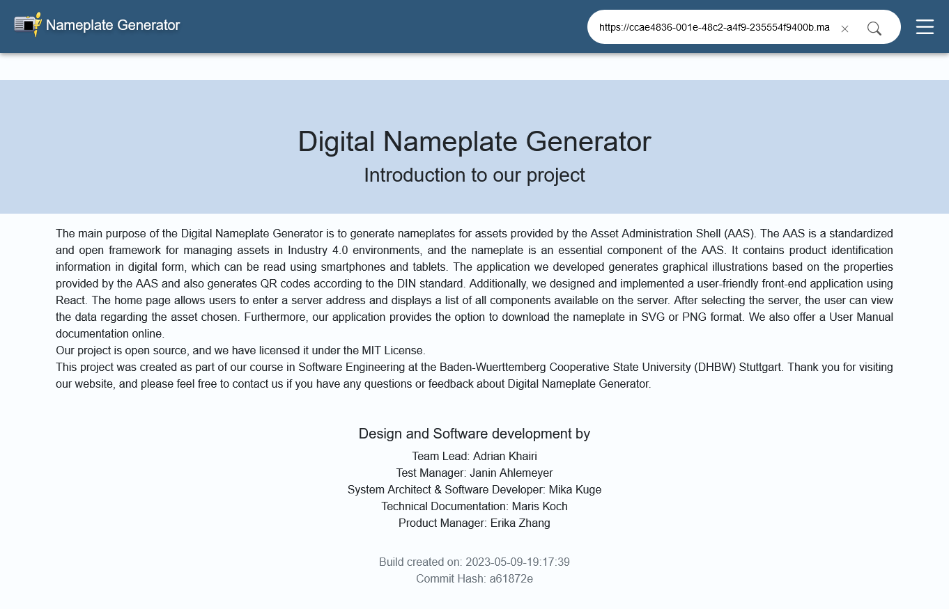
Demo

Slide 31
Fazit und Ausblick

Slide 32
Projekt Statistiken
76 Issues
89 Pull Requests
278 Commits
Die meisten Commits um 12 Uhr und 17 Uhr

Slide 33


Lessons learned
Was lief gut?
Was lief schlecht?
Endergebnis erfüllt Anforderungen
Aufgaben- und Arbeitsverteilung im Team
Nutzung der Möglichkeiten in GitHub
Ständig neue und verändernde Anforderungen
Zeitmanagement

Slide 34

Ausblick
Viel Spielraum zur weiteren Entwicklung
Vorhandene Issues bearbeiten
Kombination von “Viewer” und “Generator”

Slide 35
Verwendete Referenzen
241-0-25_2020-0016_Druckmanuskript_Digitales_Typenschild.pdf
DIN_SPEC_91406.pdf
IDTA 2006-1-1_Submodel_Digital Nameplate_Review.docx
IEC_63365_ED1_DigitalNameplate.pdf

Slide 36
Fragen und Feedback

